Slide 2

卒業プロジェクト
寮管理システムの構築
学生 : グエン・ヒュー・カイ

Slide 3
内容
問題の紹介
現状調査
建設プロジェクトの解決策
達成結果
結論と発展の方向

Slide 4
1.問題の紹介
多くの学生が都市に移り住み、学びます。 寮 に滞在することを選びます: + 合理的な費用 + 学校の近く
寮の管理業務には多くの困難があります。
寮の利用状況の統計および追跡作業が便利ではありません。
学生は寮の部屋の状況についての情報を持っていません。
寮管理システムおよびサービス登録システムの開発
ITの専門知識がない人でも操作しやすく、アクセスしやすいシステムを構築する。

Slide 5
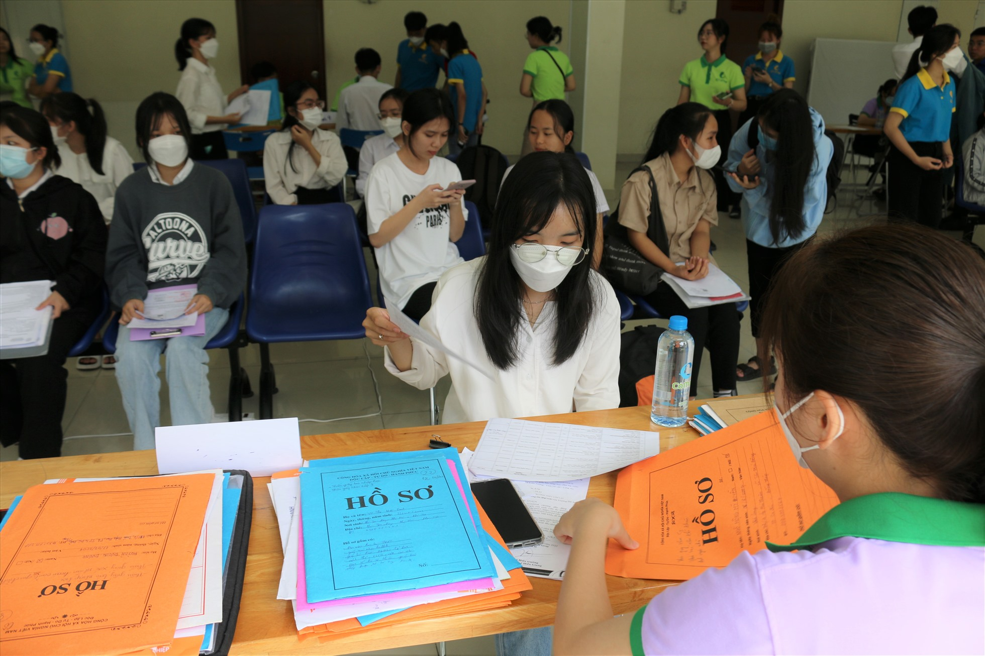
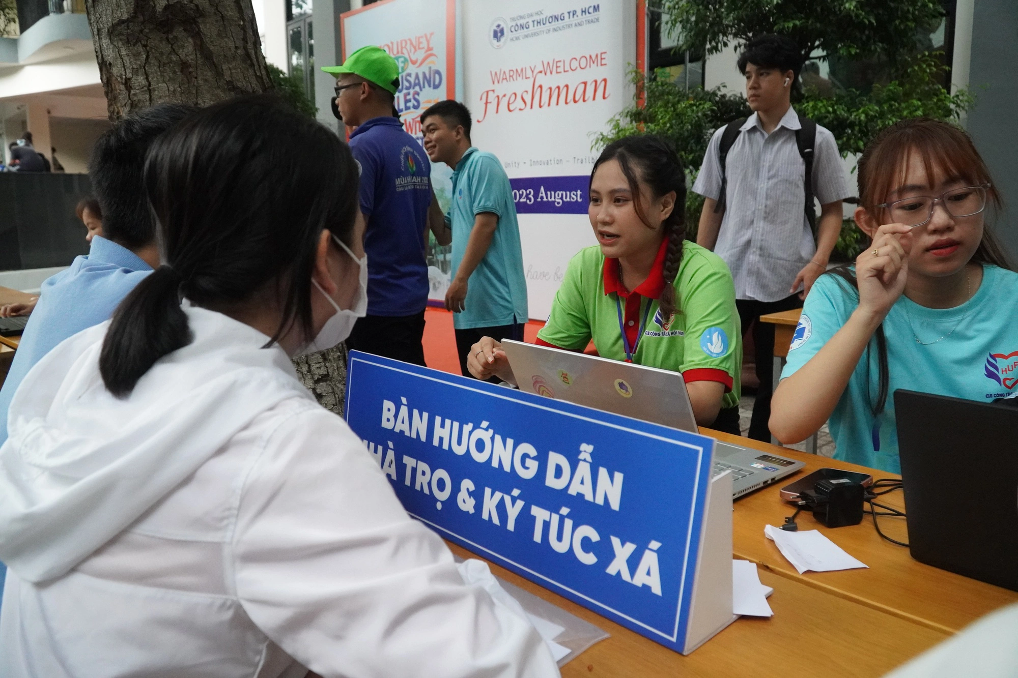
2.現状調査
寮の管理のほとんどは依然として従来の方法で行われている。
情報の更新と保存が困難である。
一貫性と同期性が欠けている。
学生のニーズに迅速に対応できない。
分析と報告が困難である。

Slide 6
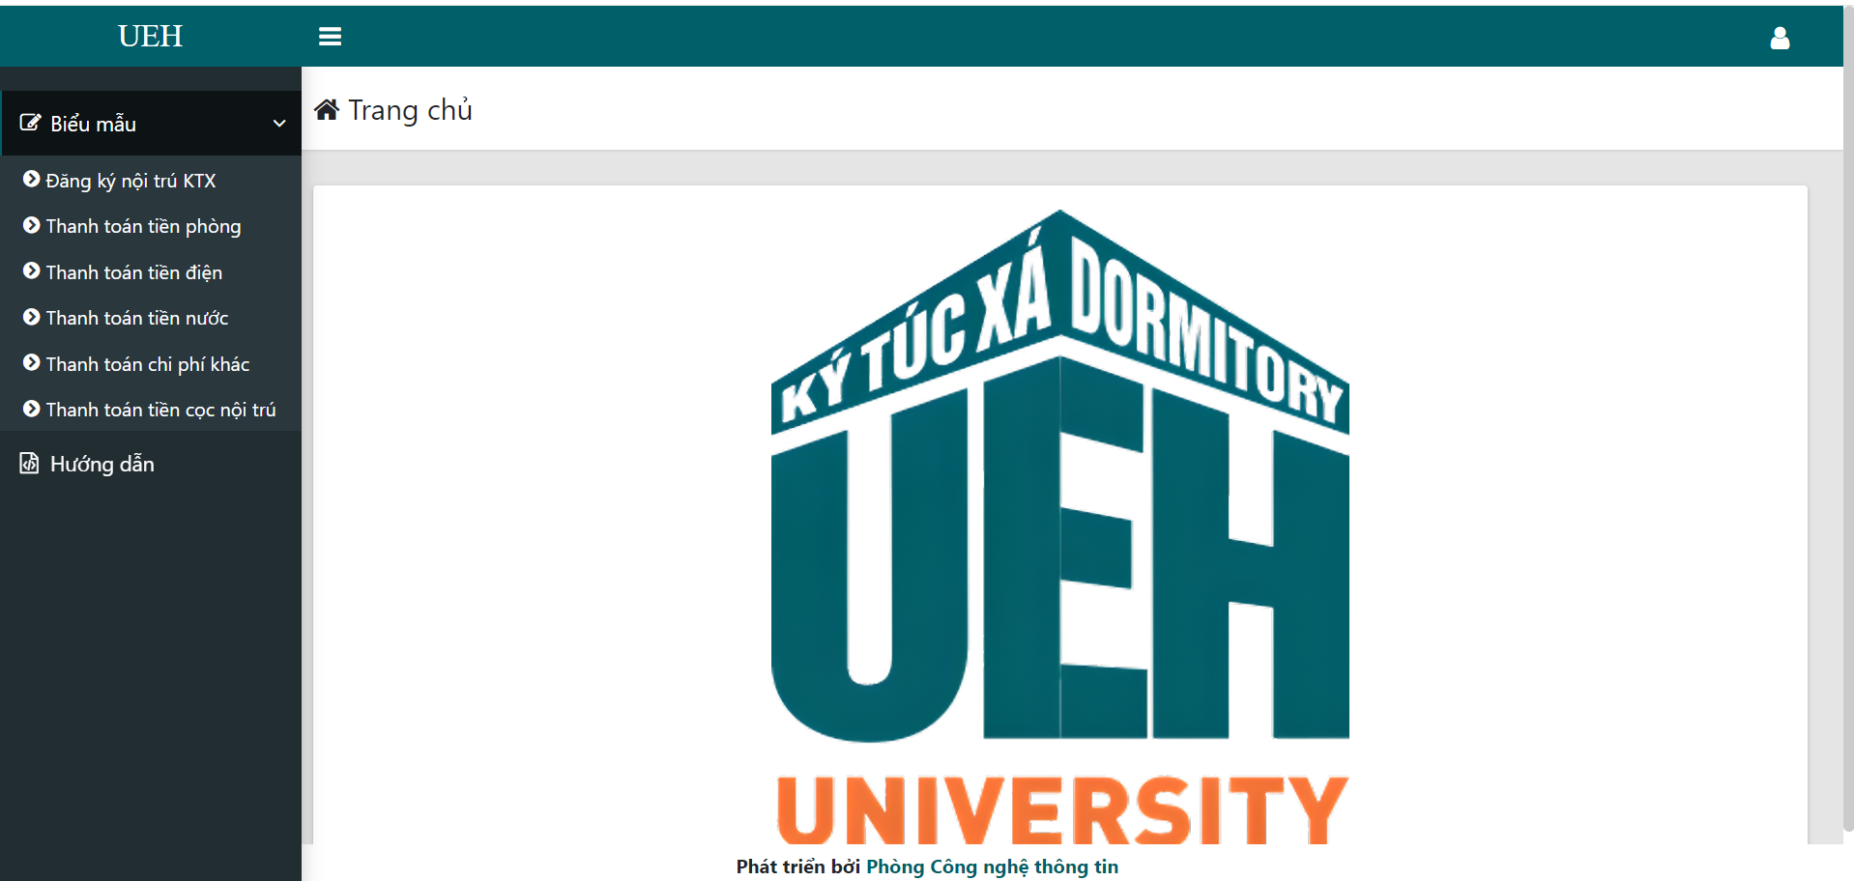
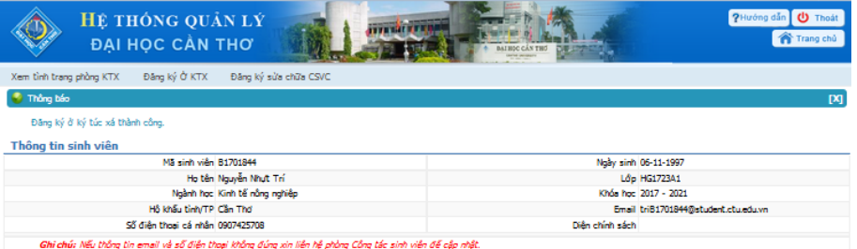
2.現状調査
UEHの寮管理システム
利用中の設備修理を登録する
登録と支払い機能に集中するだけ
カントー大学の寮管理システム
利用中の設備修理を登録する部屋の状況を確認する
部屋の状況を確認する
学生はGoogleフォームを通じて登録し、寮管理システムとは独立している => 集計に時間がかかる

Slide 7
2.現状調査
プロジェクトのソリューション 寮と学生の管理に効果的に対応する、主要な機能を完全に統合したシステムを構築する。
学生: 寮のサービスを登録し、フィードバックを行う。
管理: 寮の情報を追跡し、管理する。
システムは使いやすく、インターフェースがシンプルである必要があります。

Slide 8
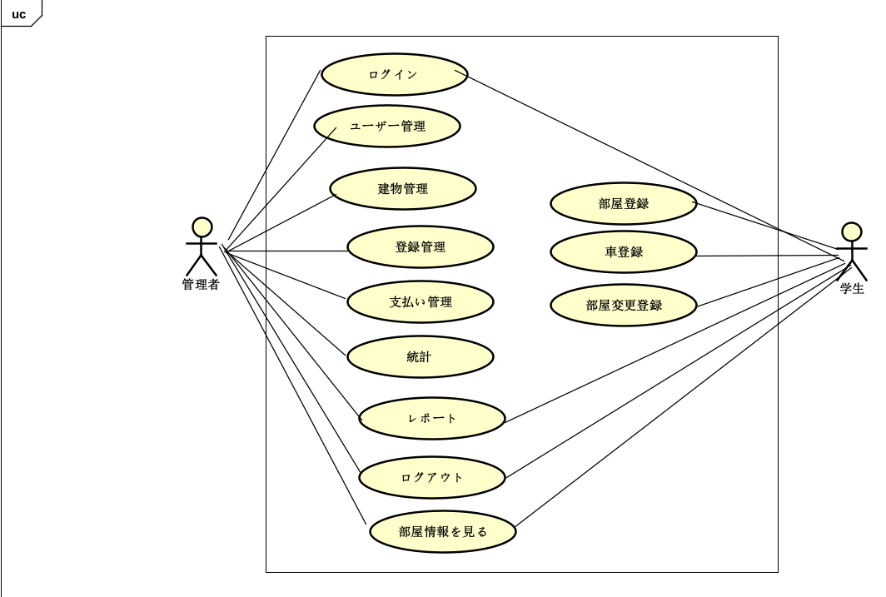
3.建設プロジェクトの解決策
a, システム設計
システムの概要ユースケース図

Slide 9
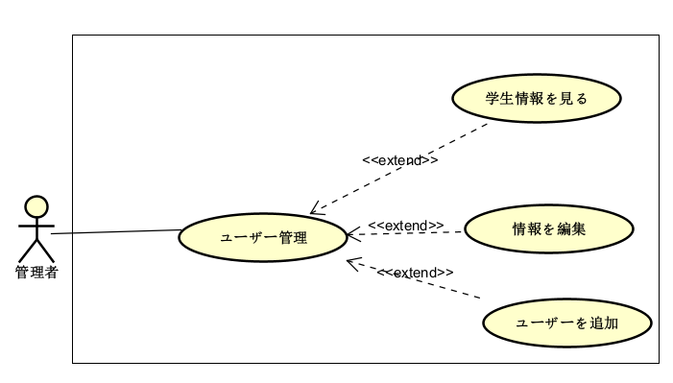
3.建設プロジェクトの解決策
a, システム設計
ユーザー管理機能の分解ユースケース図

Slide 10
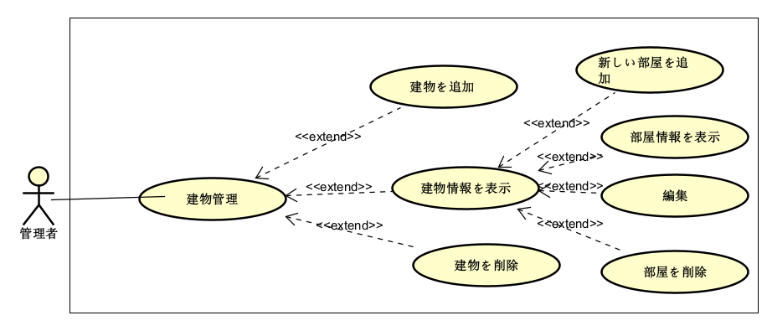
3.建設プロジェクトの解決策
a, システム設計
建物管理機能の分解ユースケース図

Slide 11
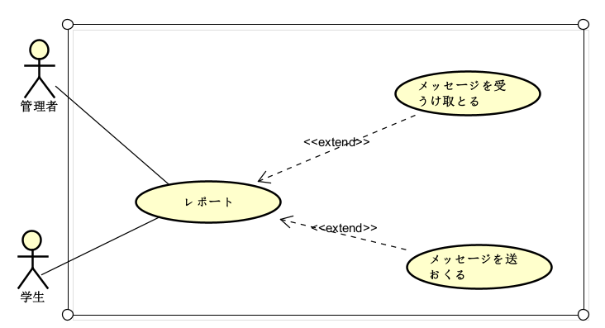
3.建設プロジェクトの解決策
a,システム設計
レポート機能の分解ユースケース図

Slide 12
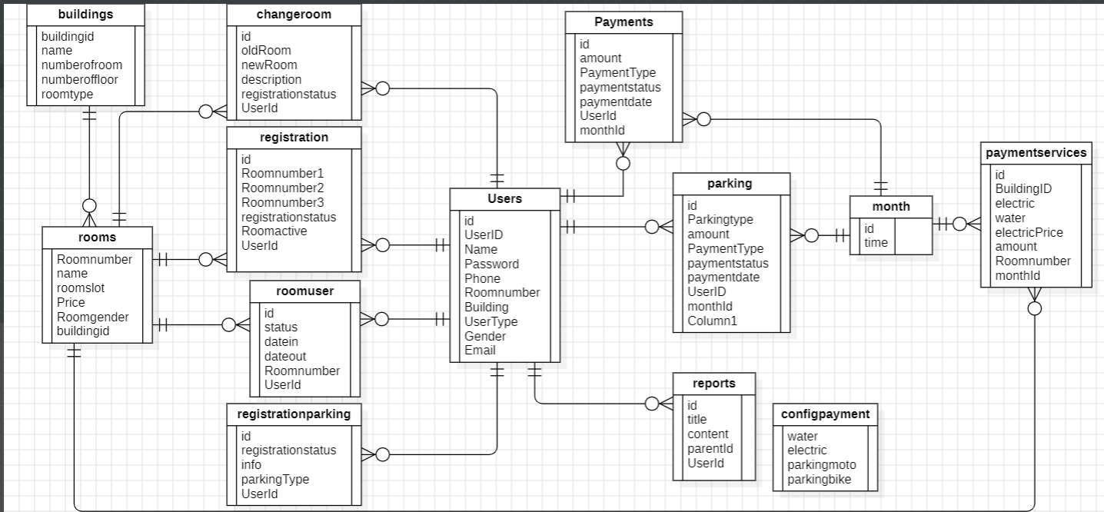
3.建設プロジェクトの解決策
b, データベース

Slide 13
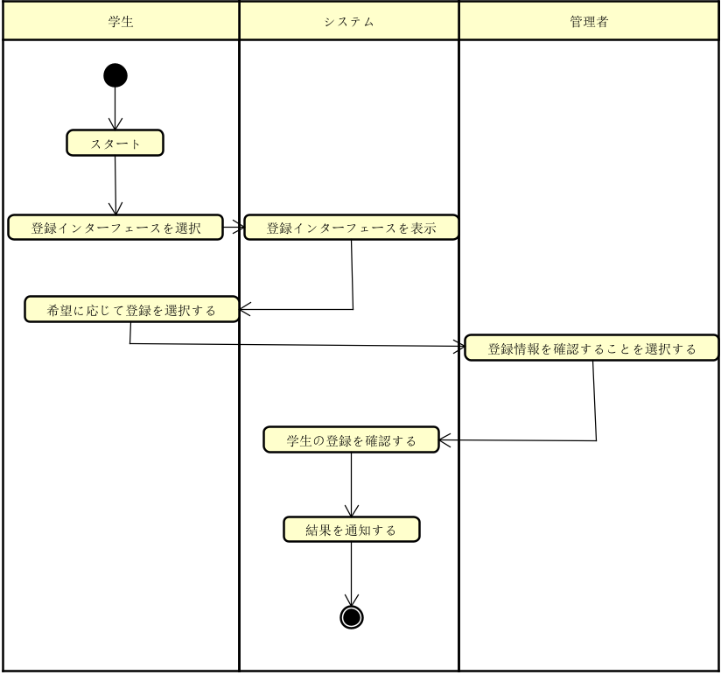
3.建設プロジェクトの解決策
c, 業務プロセス
部屋登録の業務プロセス

Slide 14
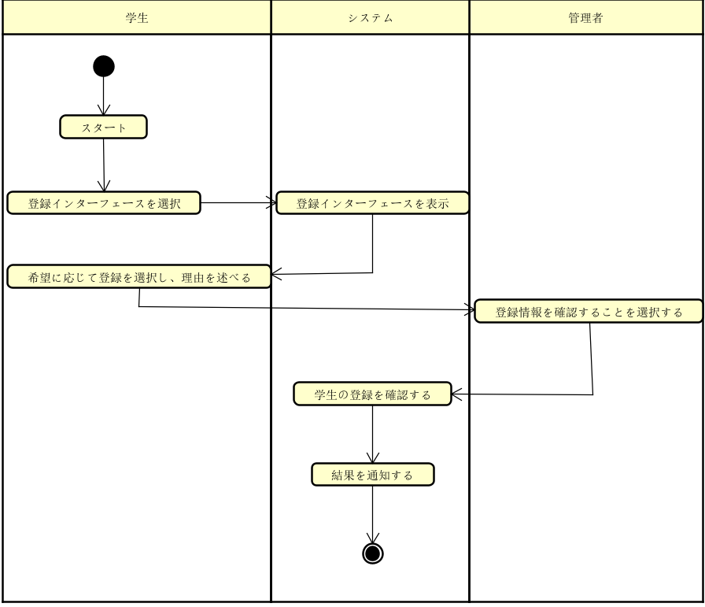
3.建設プロジェクトの解決策
c, 業務プロセス
部屋変更登録の業務プロセス

Slide 15
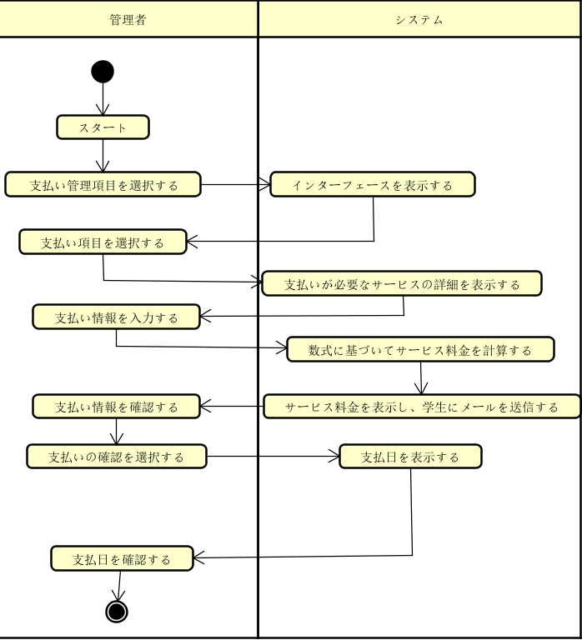
3.建設プロジェクトの解決策
c, 業務プロセス
サービス料金計算プロセス

Slide 16







3.建設プロジェクトの解決策
d, 使用される技術
フロントエンド
バックエンド
データベース

Slide 17
4.達成結果
システムは最初の目標を満たす機能を備えています。
新しい機能の統合に対応できる拡張性の高い設計。
シンプルなインターフェースで、データを効率的に管理します
管理に便利

Slide 18
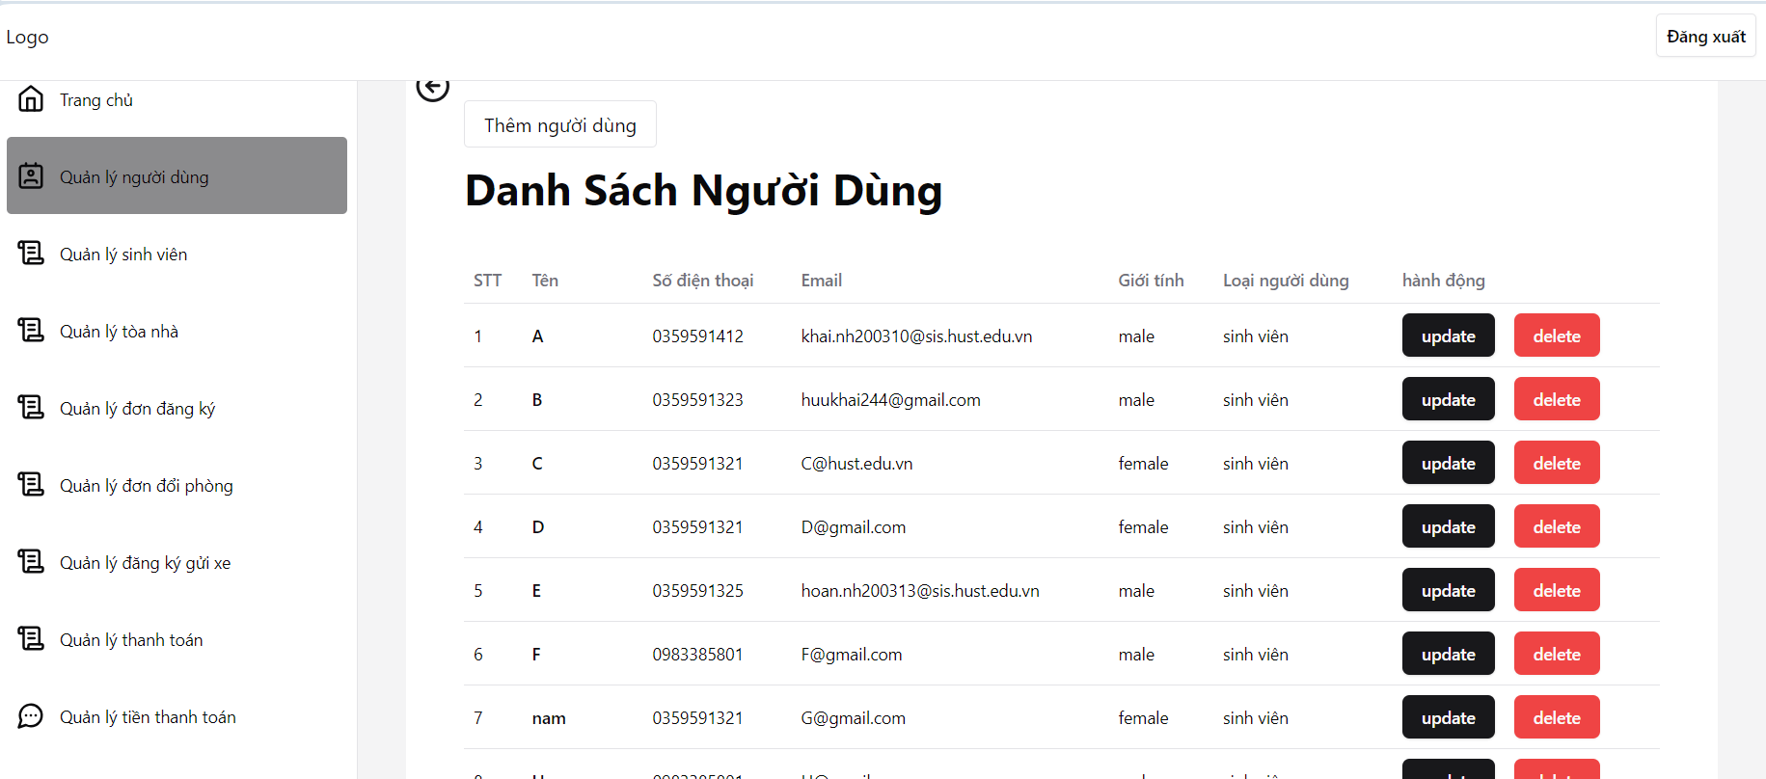
4.達成結果
インターフェースユーザー管理

Slide 19
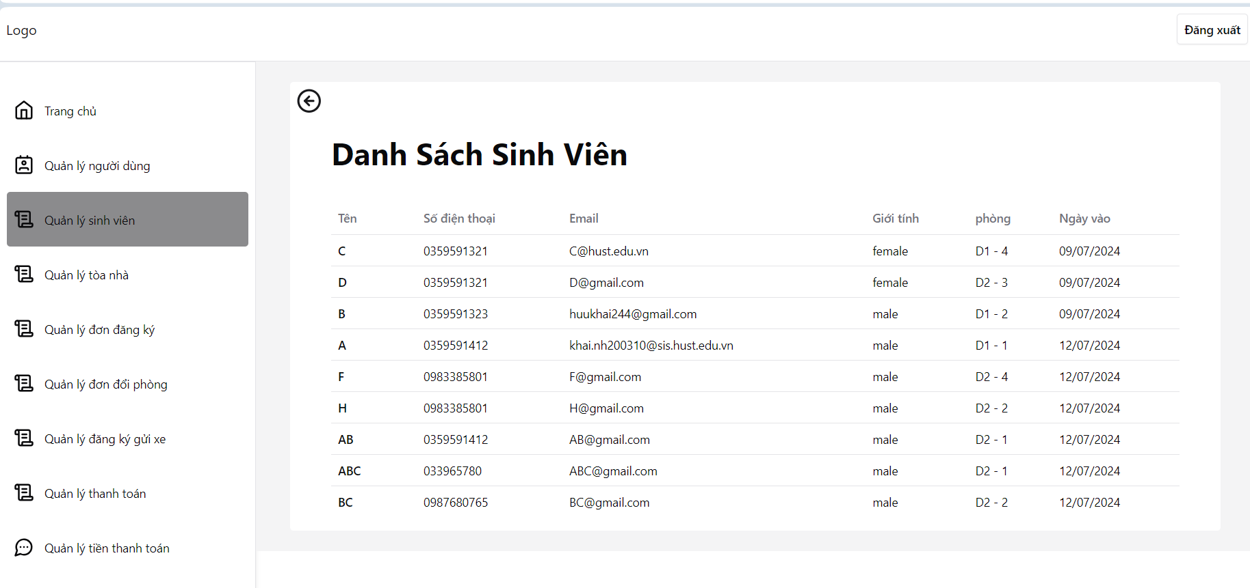
4.達成結果
インターフェース寮生リスト

Slide 20
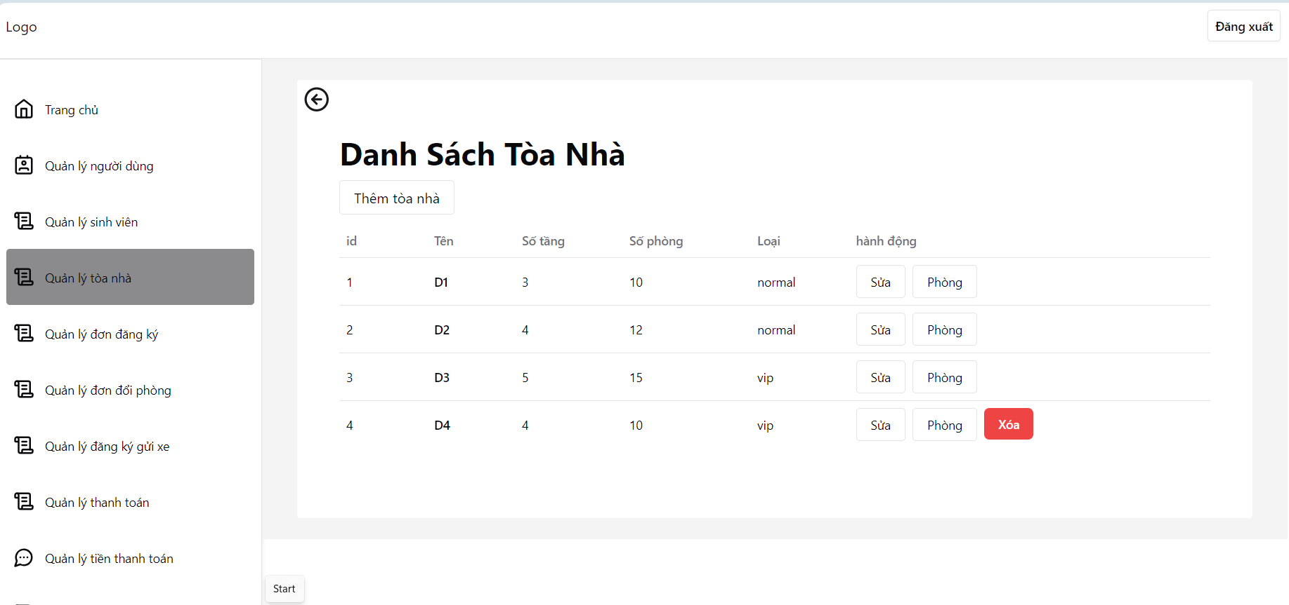
4.達成結果
インターフェース建物リスト

Slide 21
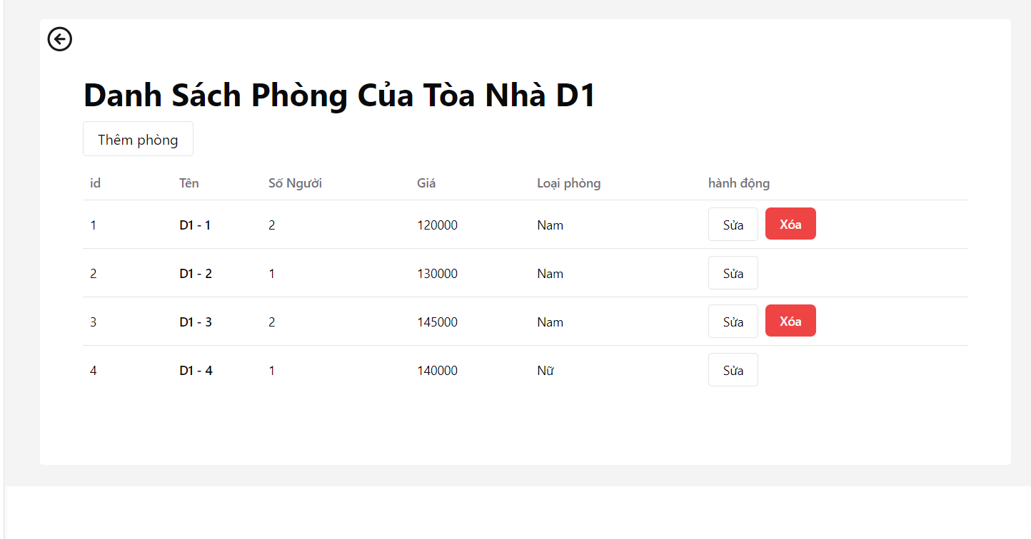
4.達成結果
D1棟の部屋リストインターフェース

Slide 22
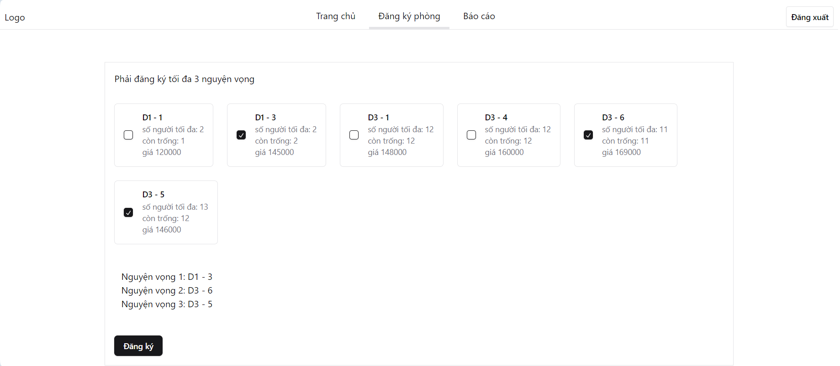
4. Kết quả đạt được
学生の部屋登録インターフェース

Slide 23
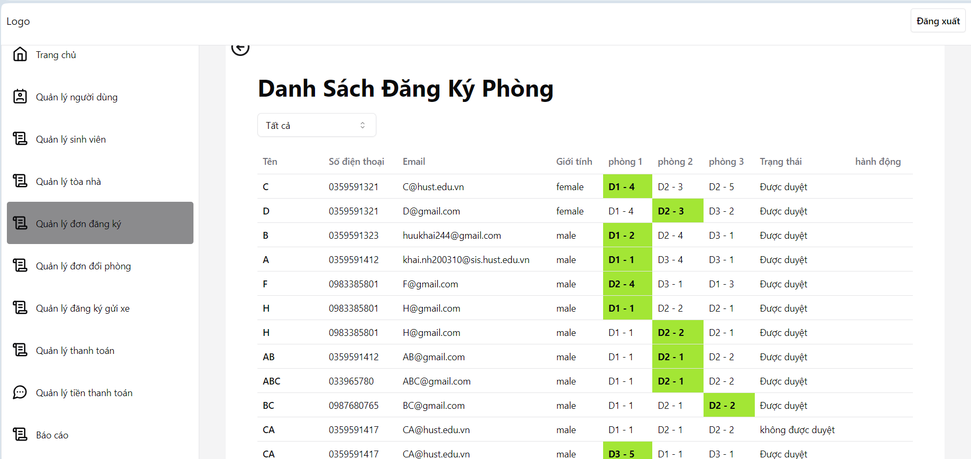
4.達成結果
管理者の部屋登録承認インターフェース

Slide 24
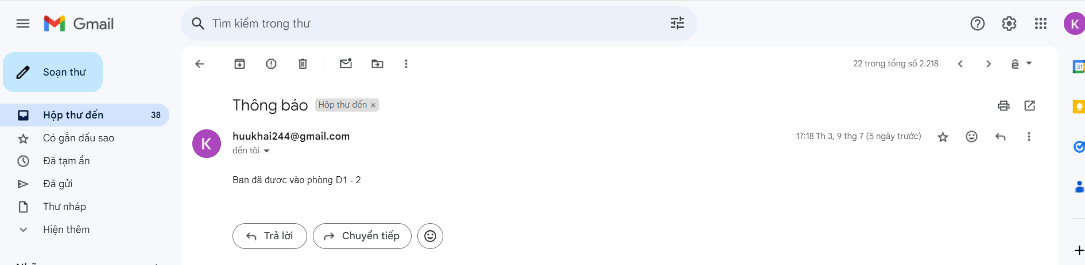
4.達成結果
システムは学生に部屋登録通知のメールを送信する

Slide 25
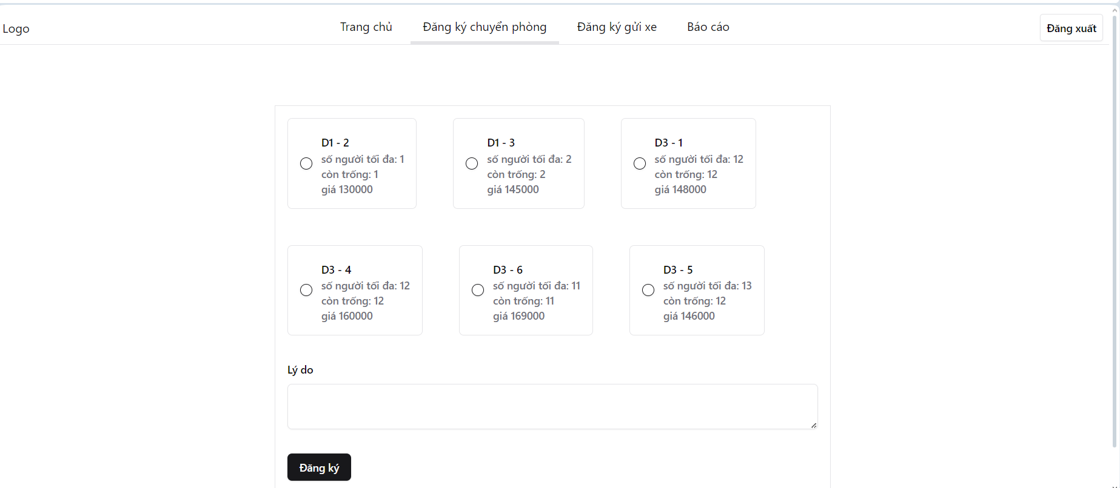
4.達成結果
部屋の登録が完了した後の学生インターフェース

Slide 26
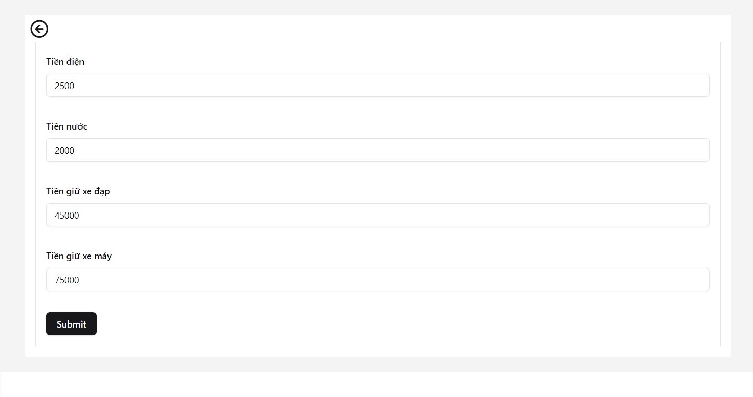
4.達成結果
電気、水道、駐車料金の支払いインターフェース

Slide 27
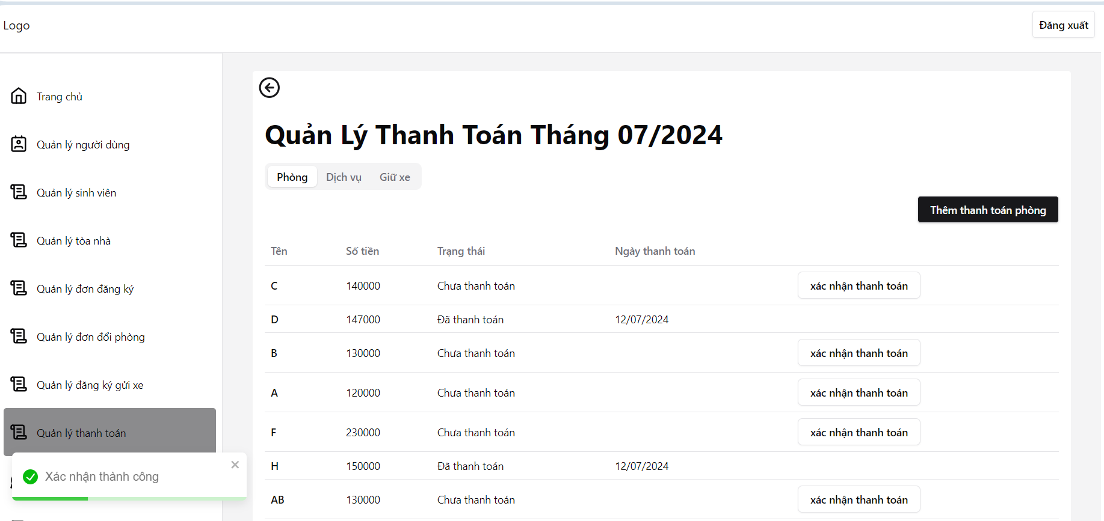
4.達成結果
部屋の支払い管理インターフェース

Slide 28
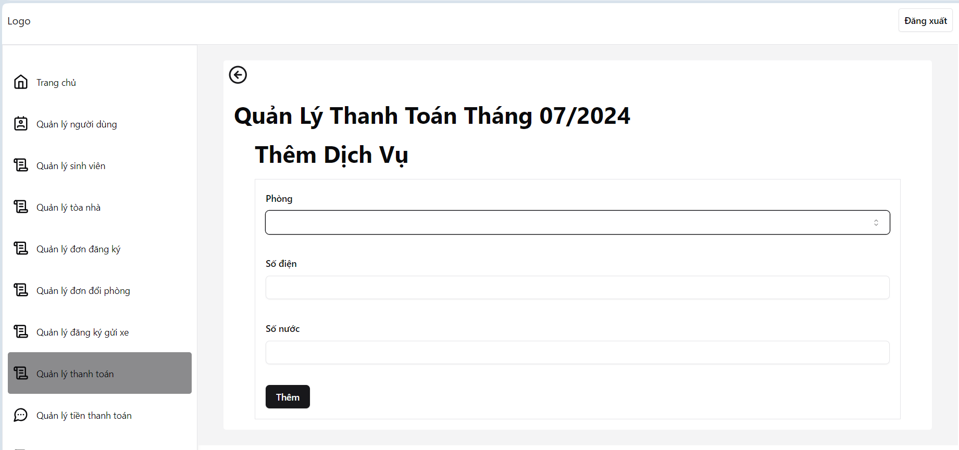
4.達成結果
部屋ごとのサービス料金情報入力インターフェース

Slide 29
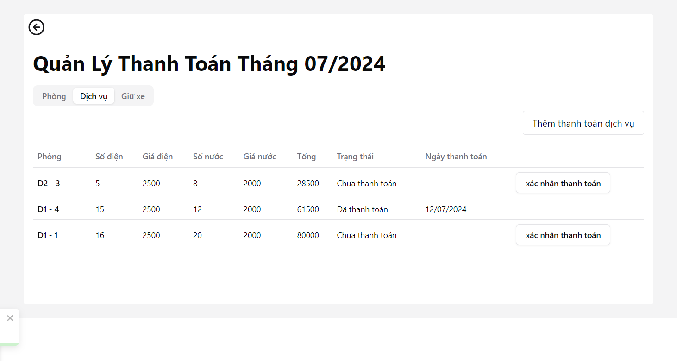
4.達成結果
サービス料金支払い管理インターフェース

Slide 30
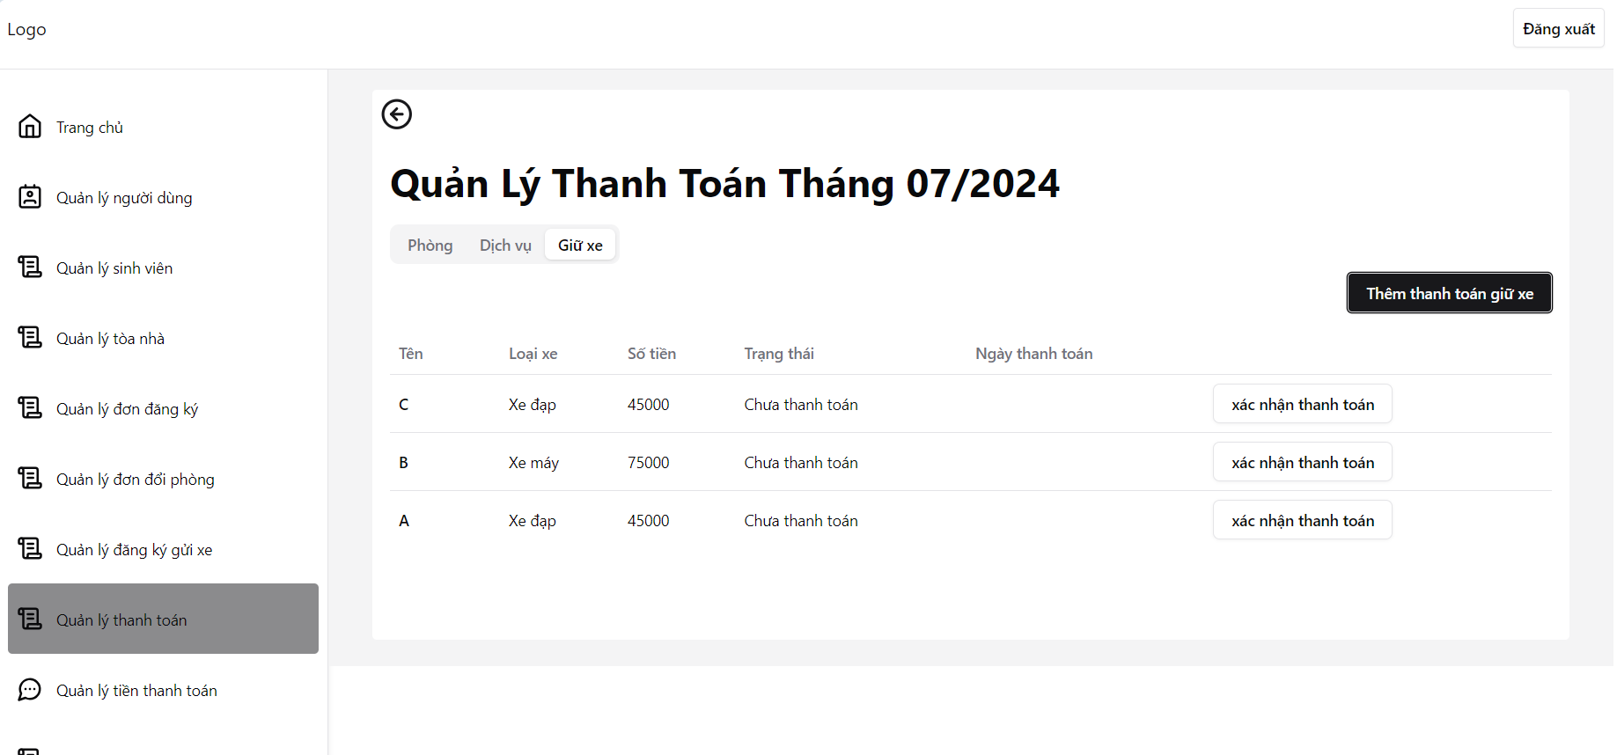
4.達成結果
月ごとの駐車料金管理インターフェース

Slide 31
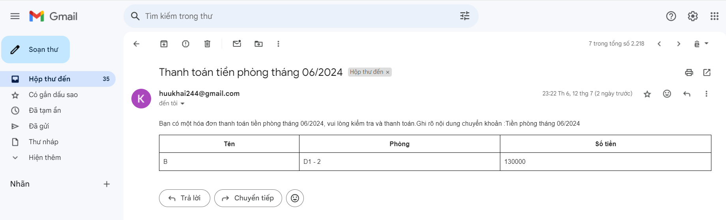
4.達成結果
システムが支払い情報をメールで送信する

Slide 32
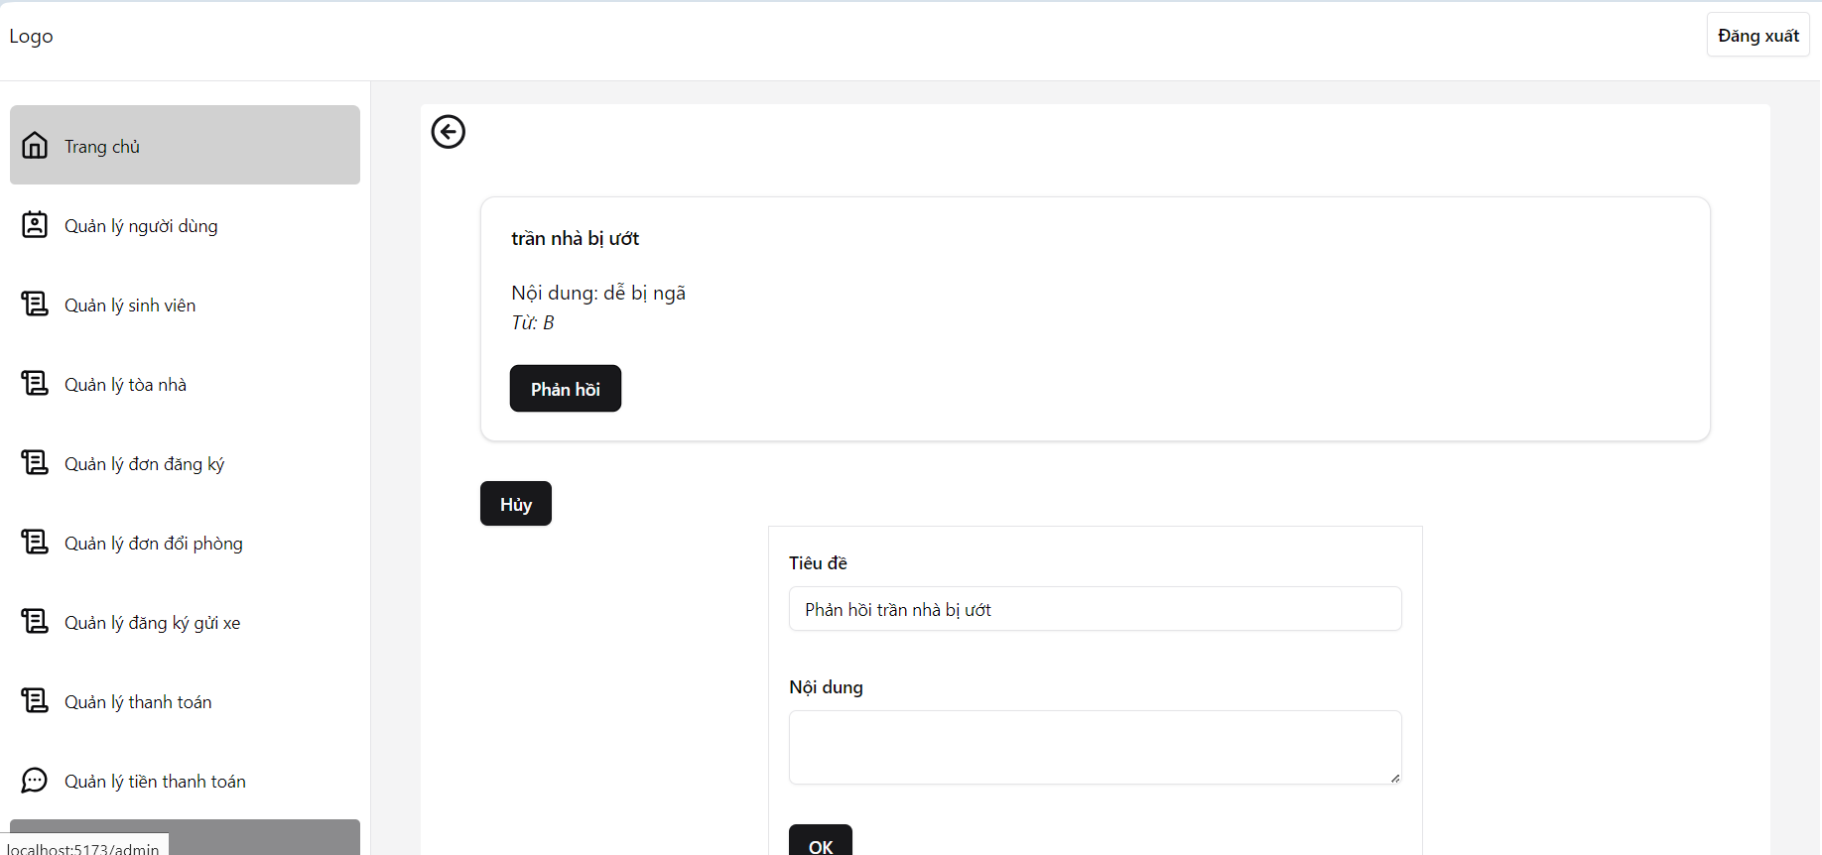
4.達成結果
管理者の報告応答インターフェース

Slide 33
5.結論と発展の方向
寮管理システムの完成。
使いやすく親しみやすいインターフェース。
制限
通知機能や学生検索機能がまだ備わっていない。
報告機能には、寮サービス利用に関する問題を受け付けやすくするための画像や動画がまだ追加されていない。
発展の方向
管理者が業務を分担できるように管理役割を追加する必要がある
報告機能に、件名セクションにサポートが必要なサービスのリストを追加する必要がある
既存の機能を改善する

Slide 34
THANK YOU !

